Slide 1


Enero | 2018

Slide 2

SIENA
✔ El SIENA se compone de múltiples módulos que se relacionan entre sí con el fin de administrar de manera eficaz toda la información de los inmuebles.
✔ El módulo de Registro de Inmuebles contiene los “CIEs” con toda su información asociada.
✔ ​En el Mapa se pueden visualizar los Inmuebles así como otras capas como catastros.
✔ ​El módulo de Registro Contable se utiliza para registrar los Patrimonios y generar el Cuadro 4.4

Slide 3
Registro Contable
Generalidades
Inicio
Ejercicio
Bien Inmueble
Activo Físico

Slide 4
Registro Contable - Indice
Inicio
Ejercicio
Bien Inmueble
Activo Físico
Listado de Ejercicios
Estado de Ejercicios
Ir a Ejercicio
  Ver / editar
Listado de Bienes Inmuebles
Cuadro 4.4
Cierre
Ver Documentos
Ver Observaciones
Apertura en barra
Transferir Bien
Cambiar Código
Baja de Bien Inmueble
Recuperar un Bien Inmueble (de la baja)
Alta de Bien Inmueble
Ir a Bien Inmueble
  Ver / editar
Asociar CIE
Cambio de Unidad Económica
Etiquetas (opcional)
Listado de Activos Físicos
Historial del Bien Inmueble
Ver/subir Documentos
Apertura en barra
Dar de Baja un Activo Físico
Recuperar un Activo Físico
Historial del Activo Físico
Alta de Activo Físico
Ir a Activo Físico
  Ver / editar
Seleccionar motivo (para Alta, Baja, Modificación)
Completar datos del Activo Físico

Slide 5
Registro Contable
Inicio
Ejercicio
Bien Inmueble
Activo Físico

Slide 6
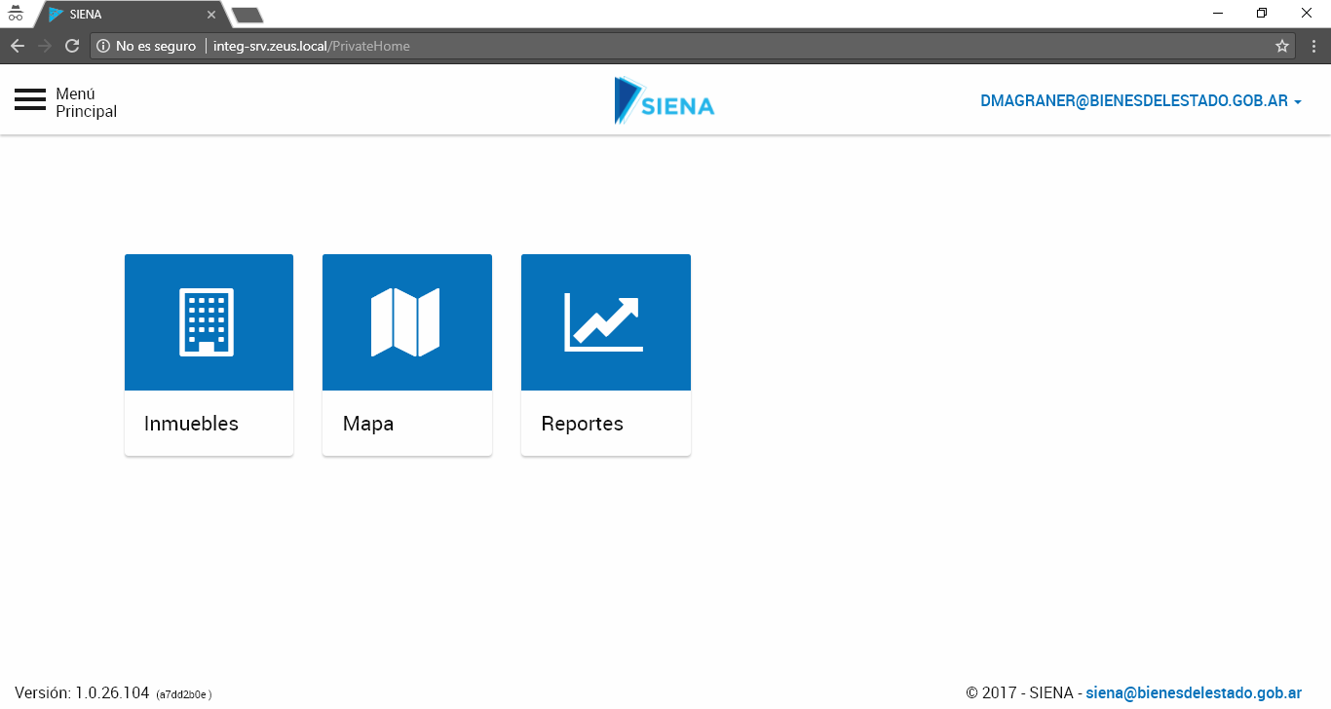
Registro Contable
Pantalla Inicial
Inicio
Pantalla inicial del SIENA. Desde el menú izquierdo se accederá al módulo “REGISTRO CONTABLE”

Slide 7
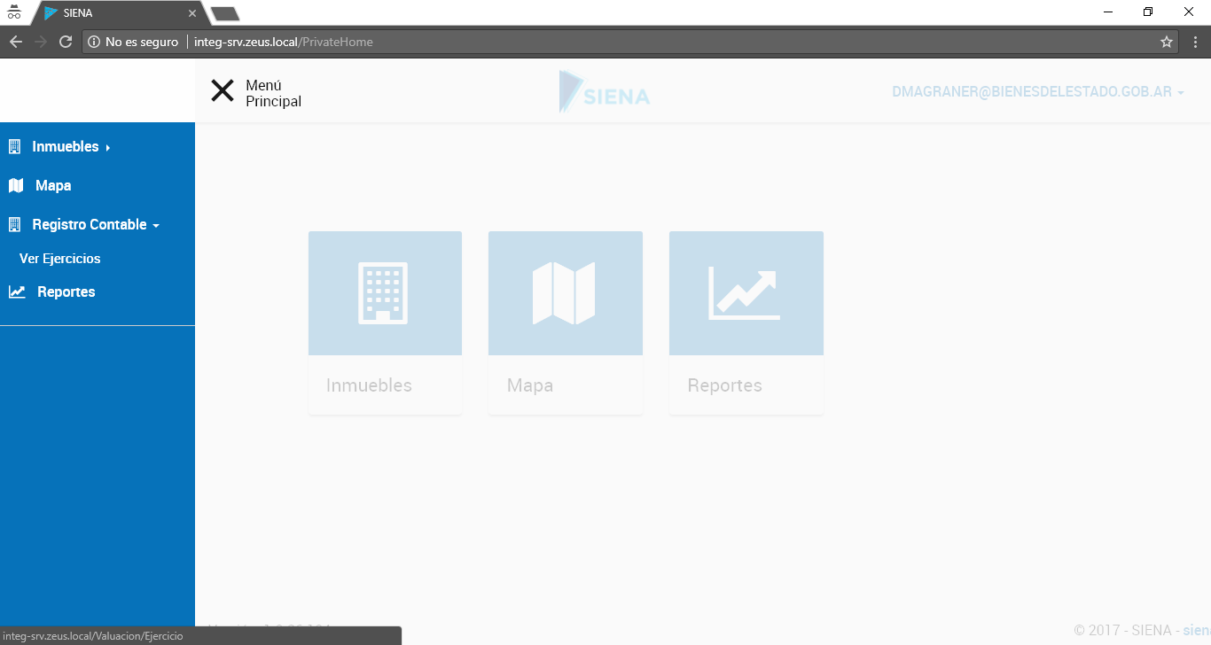
Registro Contable
Acceso a Registro Contable
Inicio
Acceso al módulo REGISTRO CONTABLE

Slide 8
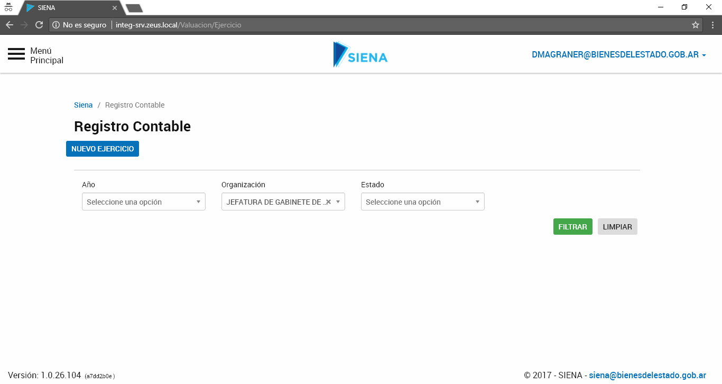
Registro Contable
Registro Contable
Inicio
Aquí se pueden buscar los diferentes ejercicios.
Hacer click en “Filtrar”

Slide 9
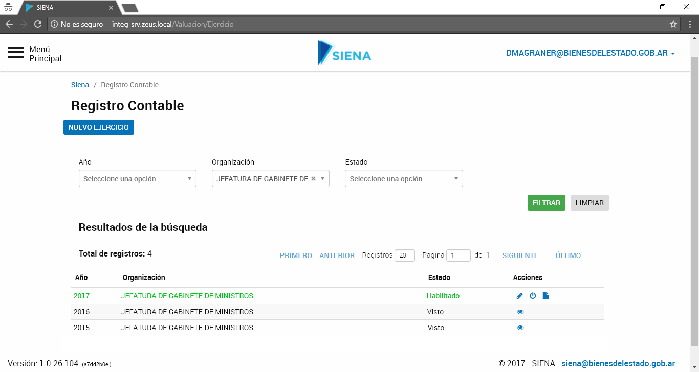

Registro Contable
Listado de Ejercicios
Inicio
Listado de Ejercicios:
sólo los ejercicios habilitados se pueden Editar

Slide 10
Registro Contable
Estado de Ejercicios
Inicio
Estado de Ejercicios:
sólo los ejercicios habilitados se pueden Editar

Slide 11

Registro Contable
Ir a un Ejercicio (ver /editar)
Inicio
Ir a un Ejercicio:
Para ingresar al Ejercicio, hacer click en botón Ver / editar

Slide 12
Registro Contable
Inicio
Ejercicio
Bien Inmueble
Activo Físico

Slide 13
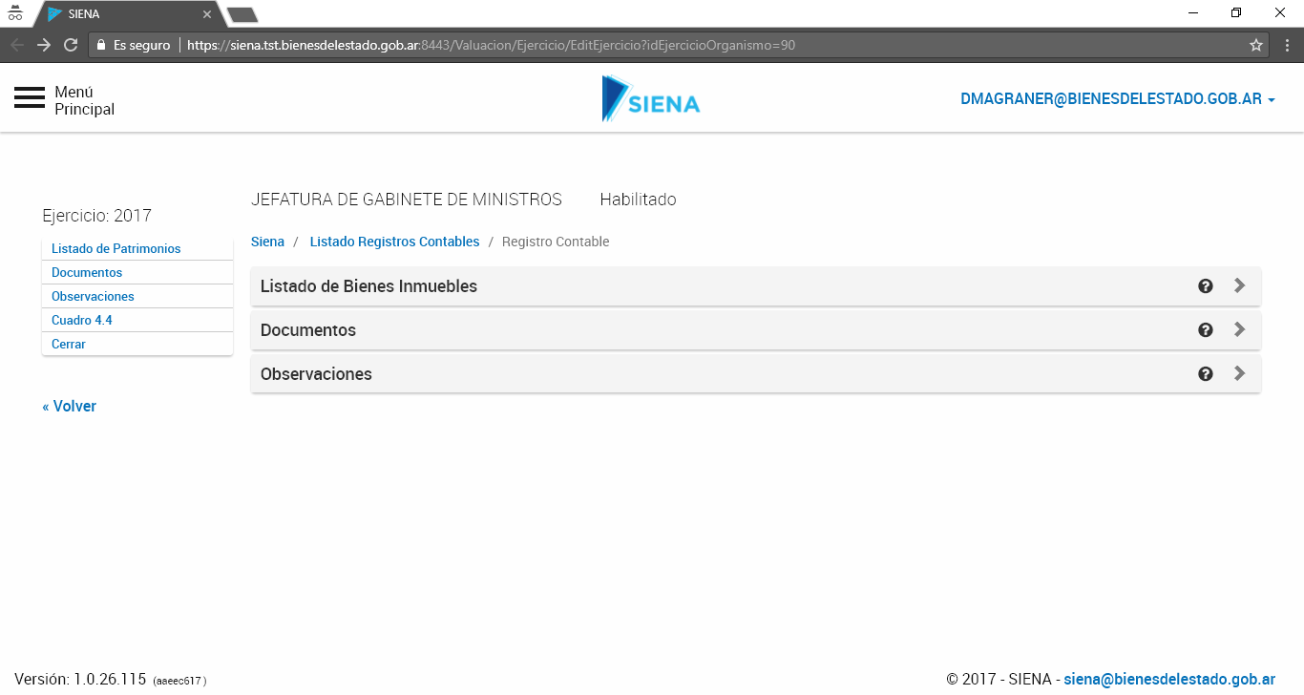
Registro Contable
Ejercicio Habilitado
Ejercicio
Ejercicio Habilitado para Editar
Menú para Navegar y Acciones de:
· Cuadro 4.4
· Cerrar ejercicio (se bloquea)

Slide 14
Registro Contable
Cuadro 4.4
Ejercicio
Cuadro 4.4
Se puede obtener un borrador del Cuadro 4.4.
Este archivo se puede exportar en pdf y Excel

Slide 15
Registro Contable
Cerrar
Ejercicio
Cerrar
Al finalizar toda la carga, con el botón Cerrar, se cierra el ejercicio y se genera el Cuadro 4.4 a presentar.
El ejercicio se bloqueará.
Si el usuario es GDE
Se generará un Informe Gráfico (IFGRA) con el Cuadro 4.4 embebido en Excel
Si el usuario no es GDE
Se generará un pdf del Cuadro 4.4.
Se envía el Cuadro 4.4 embebido en un IFCAB según Normativa DI-2017-11-APN-CGN#MHA del 22 de diciembre de 2017
Se imprime, firma; y se presenta el Cuadro 4.4 según Normativa DI-2017-11-APN-CGN#MHA del 22 de diciembre de 2017

Slide 16
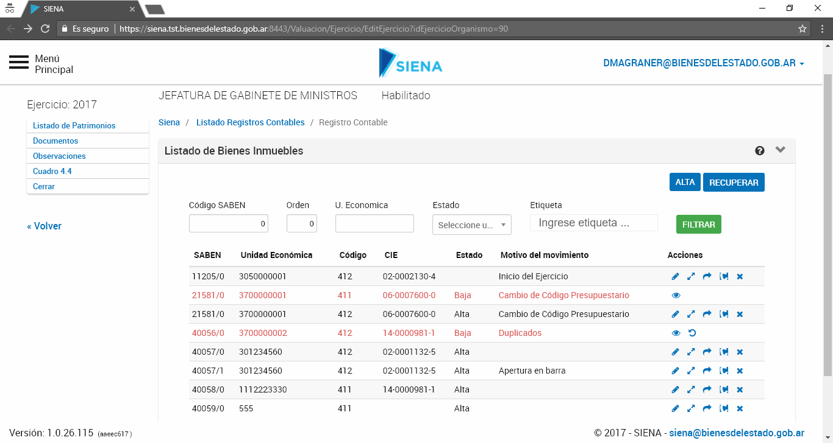
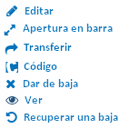
Registro Contable
Listado de Bienes Inmuebles
Ejercicio
Listado de Bienes Inmuebles para el Ejercicio

Slide 17
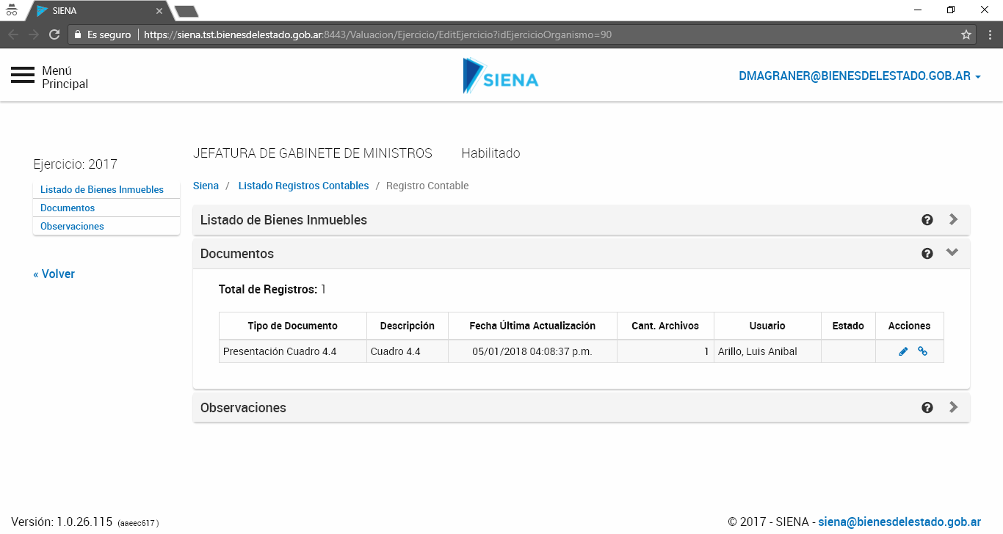
Registro Contable
Ver Documentos
Ejercicio
Documentos
Acá aparecerá el Cuadro 4.4 cuando se cierre el ejercicio

Slide 18
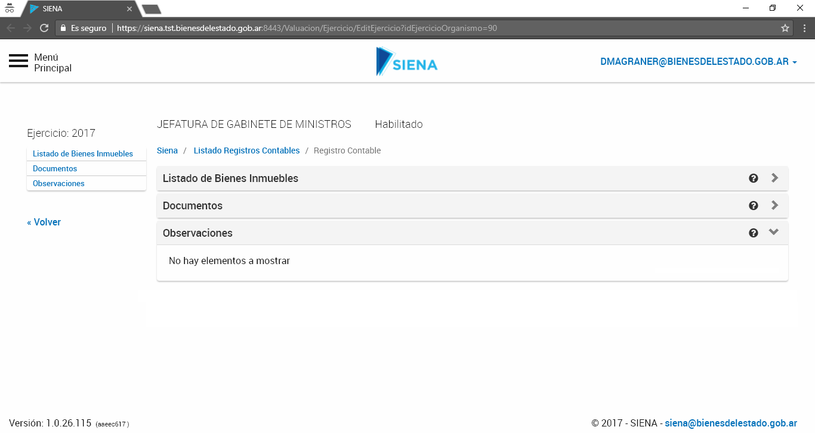
Registro Contable
Ver Observaciones
Ejercicio
Observaciones
Acá se podrán ver las Observaciones (sólo las pueden crear usuarios de Contaduría)

Slide 19
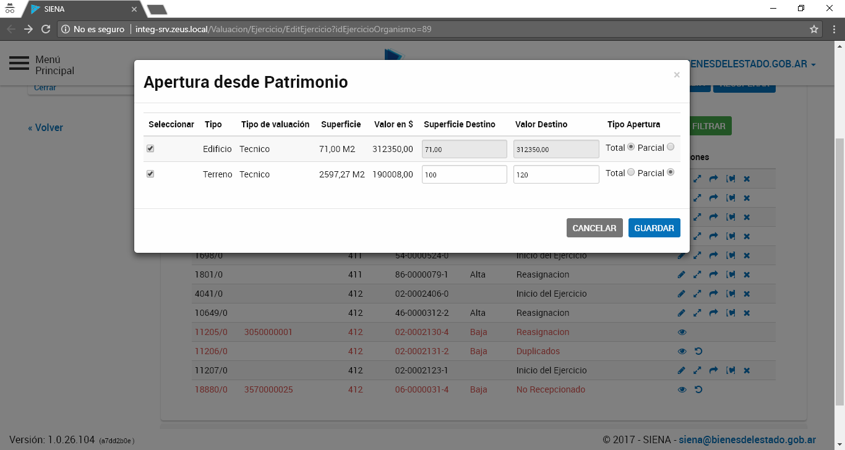
Registro Contable
Apertura en Barra
Ejercicio
Apertura en Barra desde Bien Inmueble
Creará un nuevo “barra” con los valores que se carguen
Bien Inmueble
2) Seleccionar si la apertura es Total o Parcial
1) Seleccionar Activos Físicos para aperturar
3) Cargar Superficie y Valor para el Destino

Slide 20
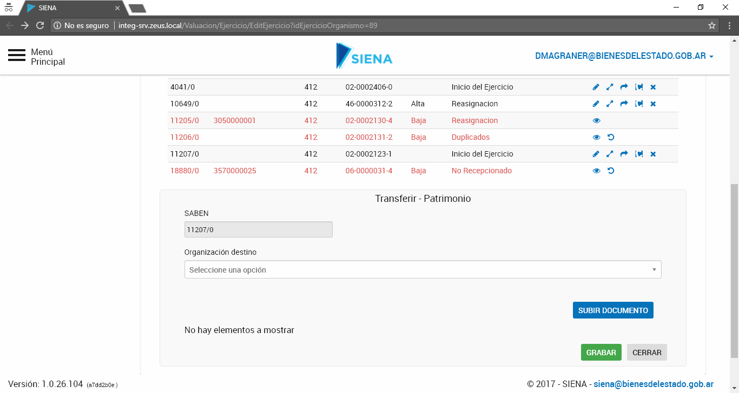
Registro Contable
Transferir Bien Inmueble
Ejercicio
Transferir Bien Inmueble
Se selecciona el destino y opcionalmente se puede subir un documento respaldatorio

Slide 21
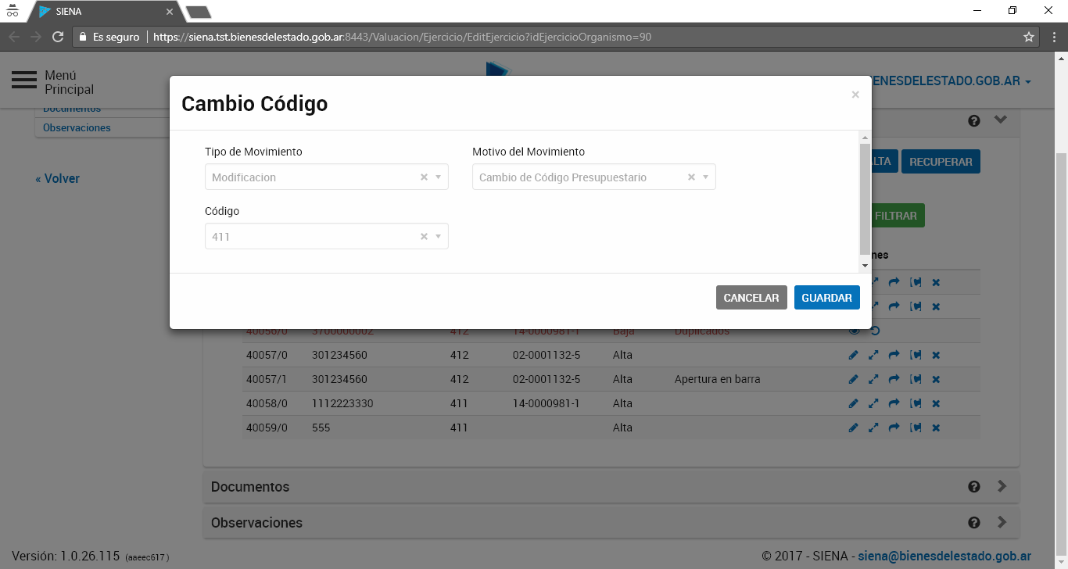
Registro Contable
Cambiar Código
Ejercicio
Cambiar Código
De 411 a 412 (o viceversa)
Se confirma en el pop up

Slide 22
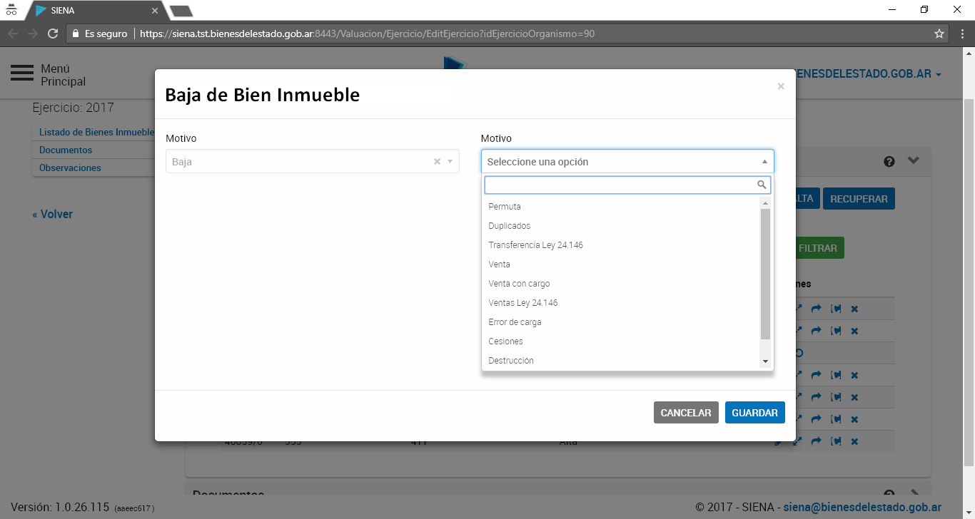
Registro Contable
Baja de Bien Inmueble
Ejercicio
Baja de Bien Inmueble
Se selecciona el motivo de Baja

Slide 23
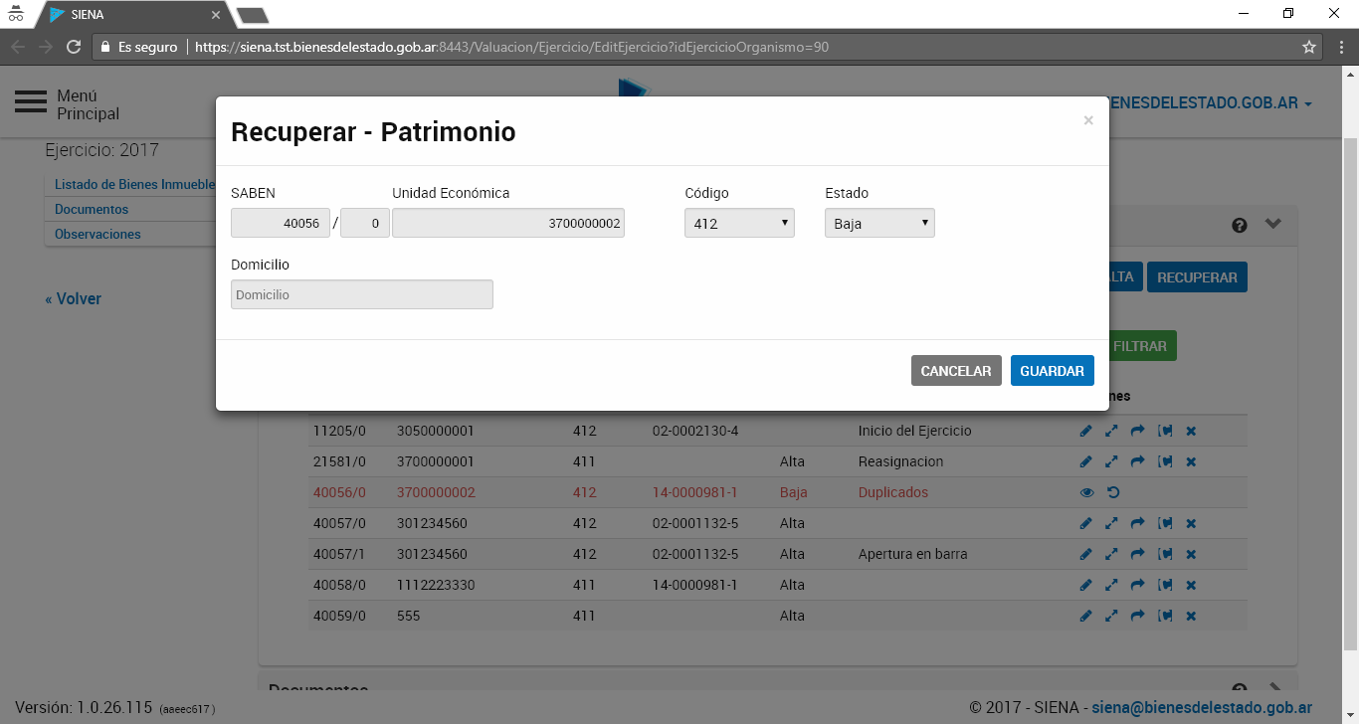
Registro Contable
Recuperar Bien Inmueble
Ejercicio
Recuperar Bien Inmueble
Es para deshacer una Baja. Simplemente se confirma en el pop up

Slide 24
Registro Contable
Alta de un Bien Inmueble (1/2)
Ejercicio
Alta de Bien Inmueble

Slide 25
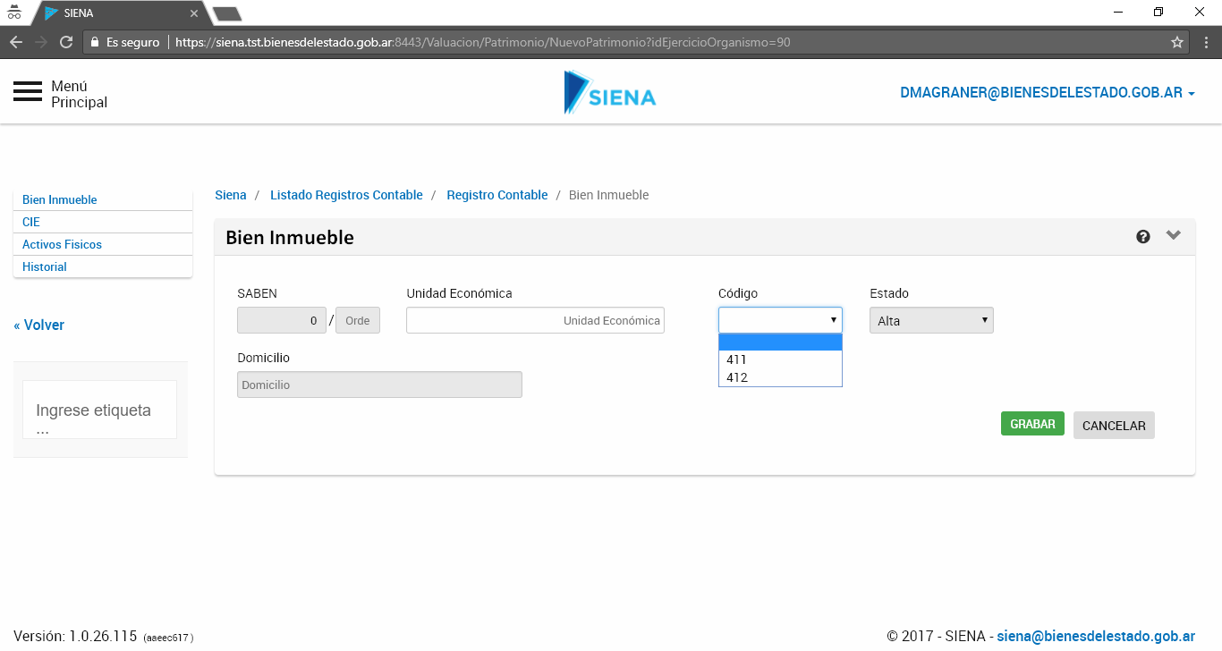
Registro Contable
Alta de un Bien Inmueble (2/2)
Ejercicio
Alta de Bien Inmueble
Se completan Unidad Económica y Código. Luego se Graba
El SABEN/Orden se asigna automáticamente

Slide 26
Registro Contable
Ir a Bien Inmueble
Ejercicio
Ir a Bien Inmueble
con los botones Ver / Editar

Slide 27
Registro Contable
Inicio
Ejercicio
Bien Inmueble
Activo Físico

Slide 28
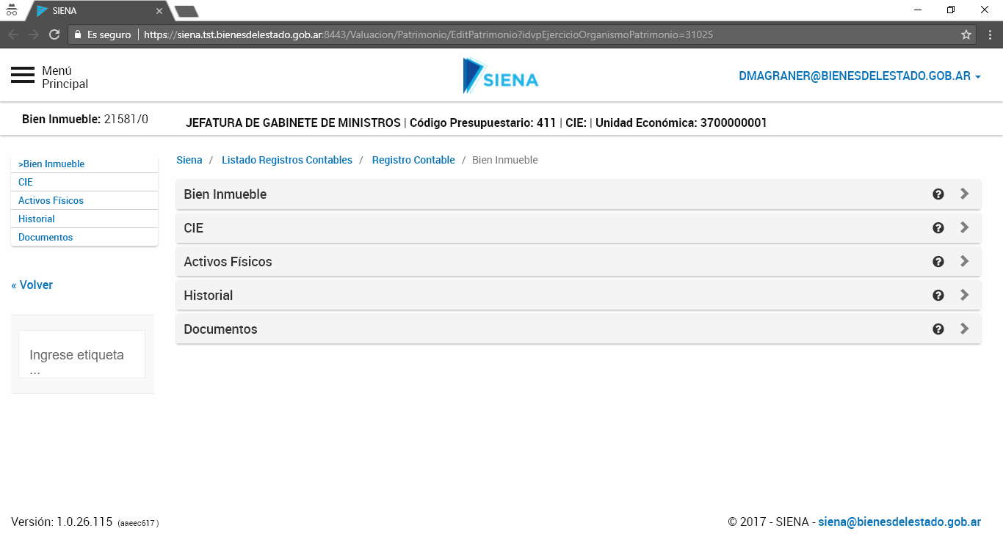
Registro Contable
Bien Inmueble
Bien
Inmueble
Edición de un Bien Inmueble

Slide 29
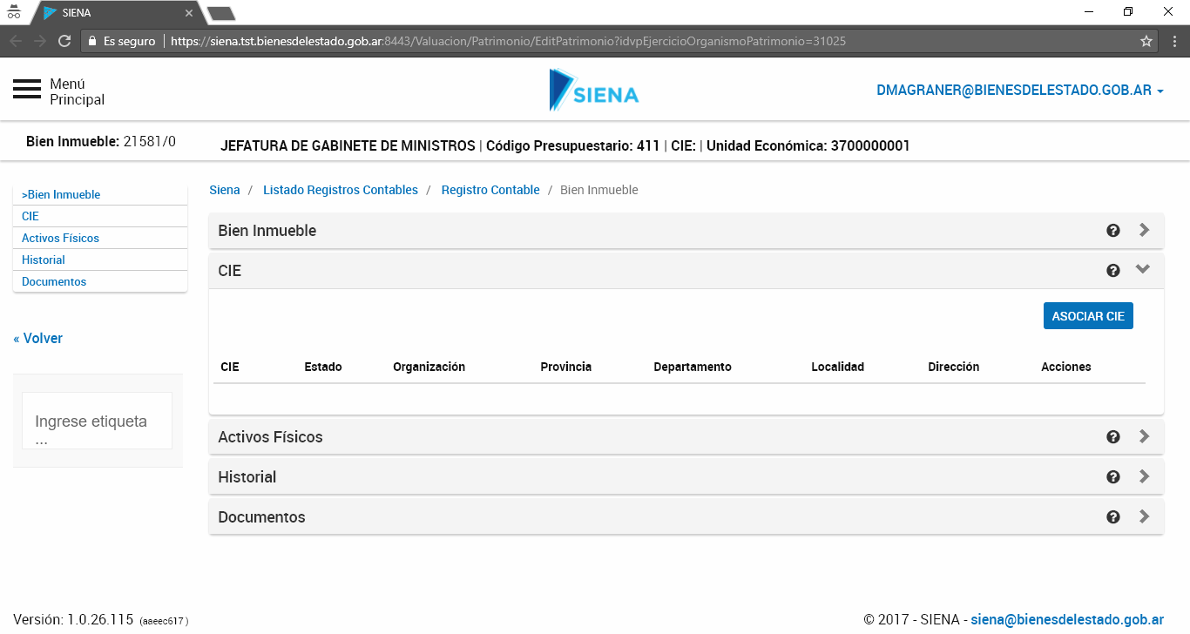
Registro Contable
Asociar CIE (1/2)
Bien
Inmueble
CIE (Inmueble) asociado al Patrimonio
Botón para “Asociar CIE” existente en SIENA
(continua en siguiente imagen)
¡¡ATENCIÓN!!
PARA EDITAR UN PATRIMONIO, ES NECESARIO QUE TENGA UN CIE ASOCIADO

Slide 30
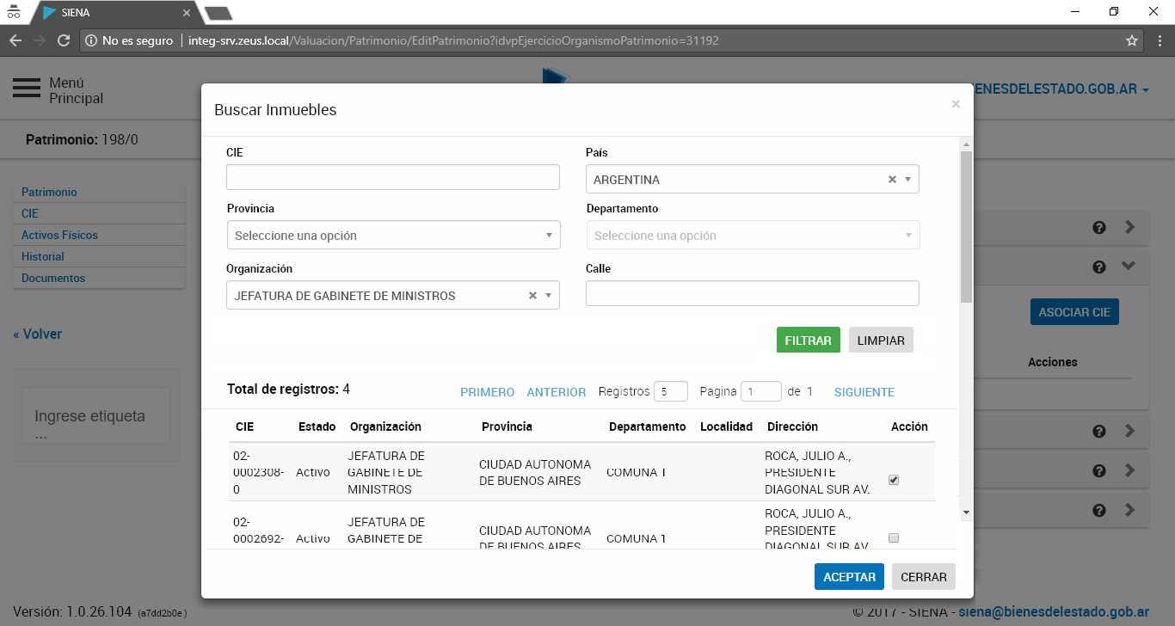
Registro Contable
Asociar CIE (2/2)
Bien
Inmueble
PASOS PARA ASOCIAR CIE:
Completar los filtros de búsqueda y “Filtrar”
Seleccionar el CIE para asociar
Aceptar
1
2
3
En caso que no exista el CIE, consultar por la creación de Inmuebles en SIENA

Slide 31
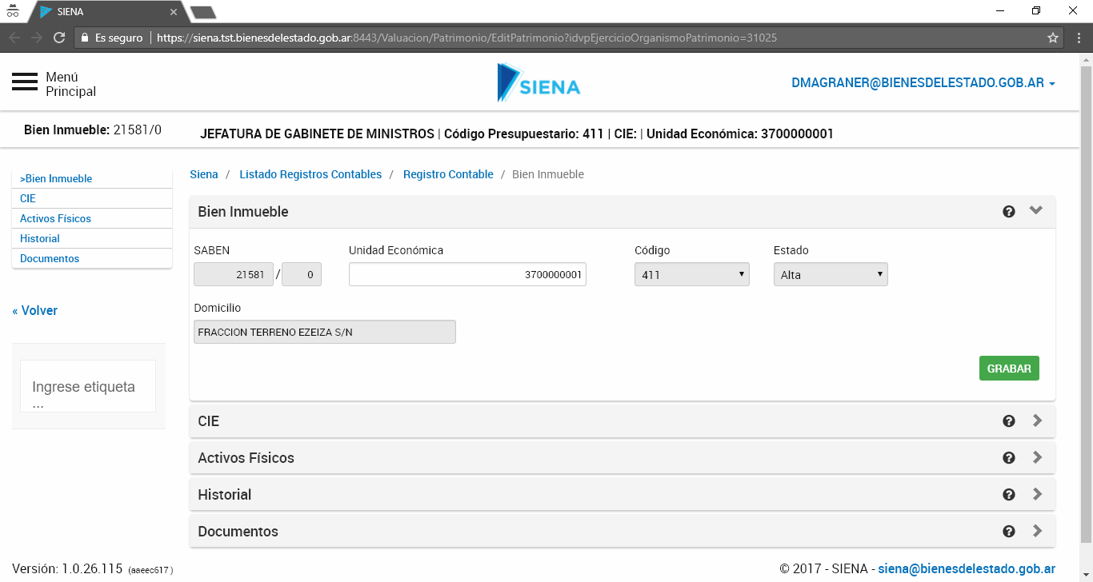
Registro Contable
Cambio de Unidad Económica
Bien
Inmueble
Datos básicos del Bien Inmueble. Aquí se puede modificar únicamente la Unidad Económica

Slide 32
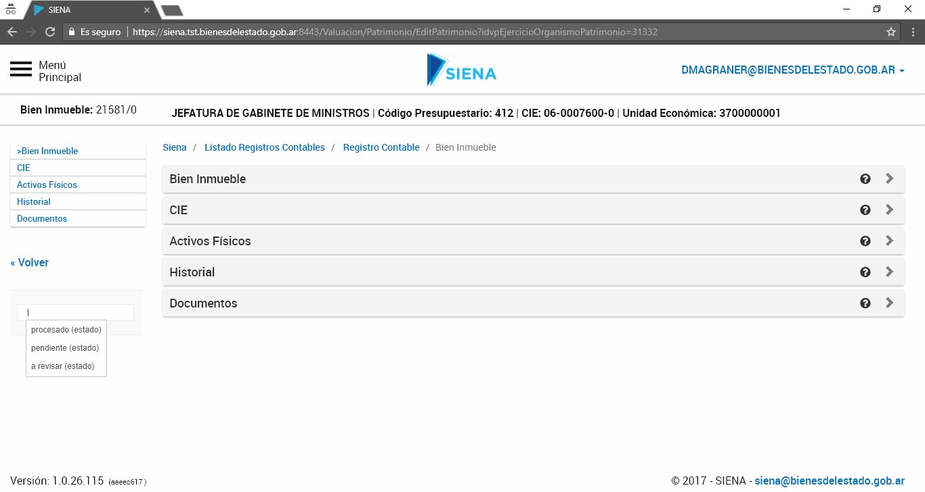
Registro Contable
Etiquetas
Bien
Inmueble
Etiquetas (opcional)
Sirve para llevar un control de la carga
En el cuadro de etiquetas, apretar la “barra espaciadora” para que aparezcan las etiquetas disponibles

Slide 33
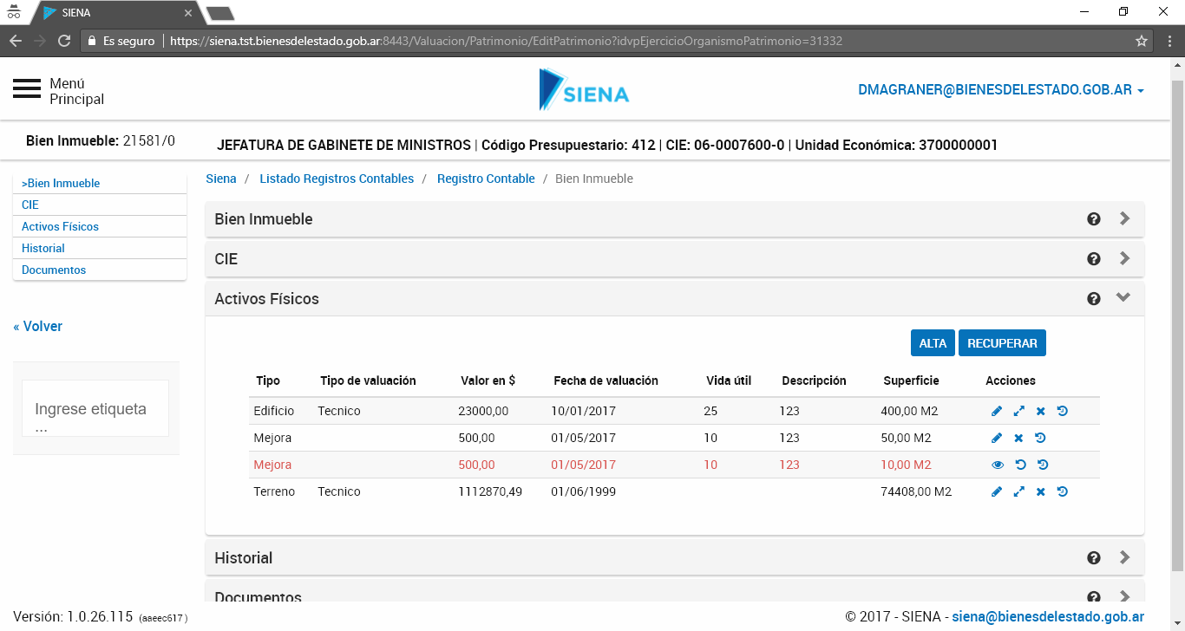
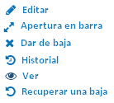
Registro Contable
Listado de Activos Físicos
Bien
Inmueble
Listado de Activos Físicos (ítems) para el Bien Inmueble

Slide 34
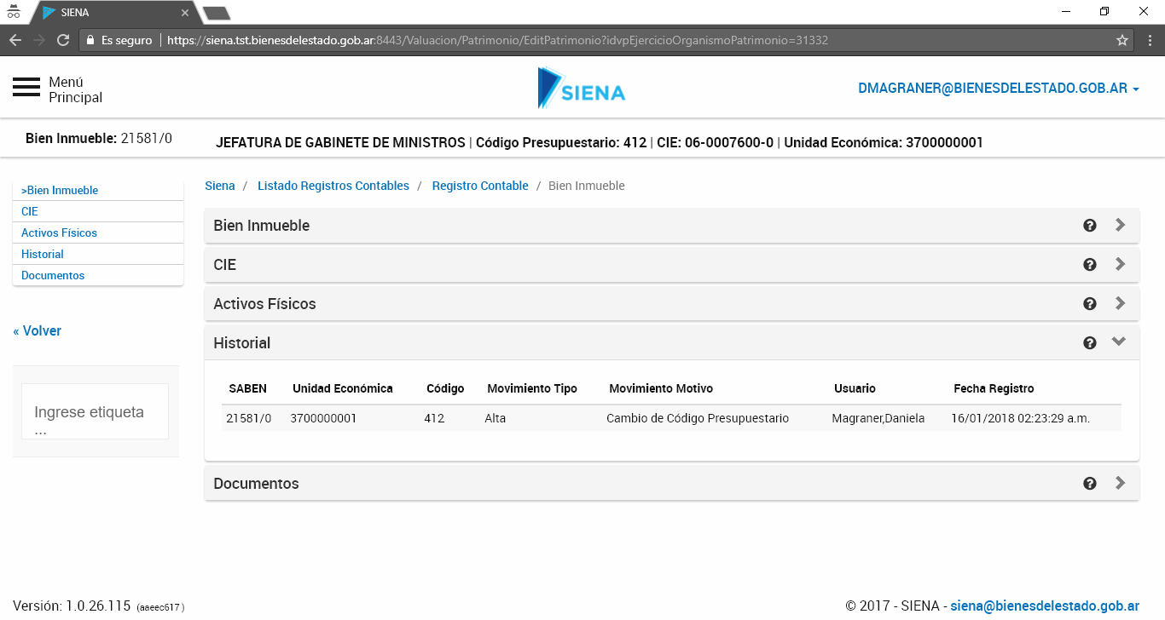
Registro Contable
Historial
Bien
Inmueble
Historial del Bien Inmueble
Aquí se puede ver el historial de cambios

Slide 35
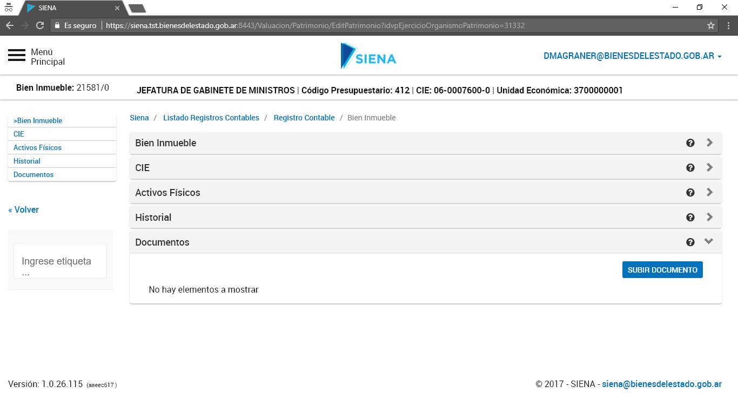
Registro Contable
Ver/Subir Documentos (1/2)
Bien
Inmueble
Documentos del
Bien Inmueble
Aquí se puede subir documentación respaldatoria

Slide 36
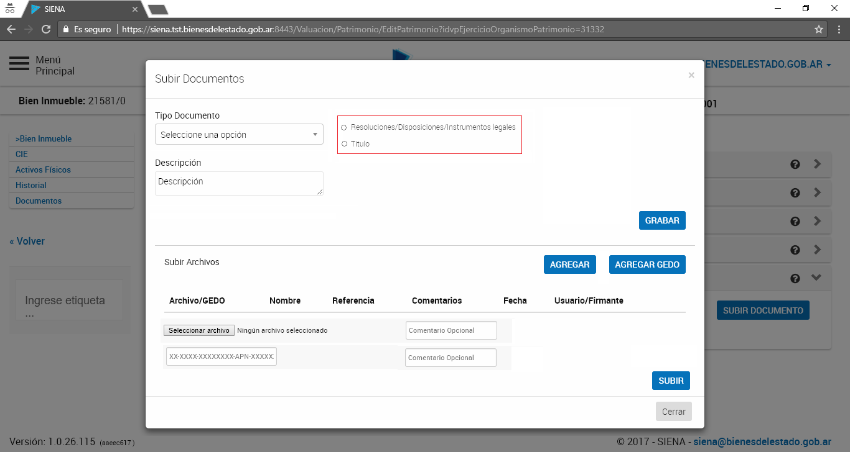
Registro Contable
Ver/Subir Documentos (2/2)
Bien
Inmueble
PASOS PARA SUBIR DOCUMENTO:
1) Seleccionar Tipo de Documento
2) Completar Descripción
3a) Agregar
4a) Seleccionar archivo desde PC
3b) Agregar GEDO
4b) Completar código GEDO
5) Click en Subir
1
2
3a
3b
4a
4b
5

Slide 37
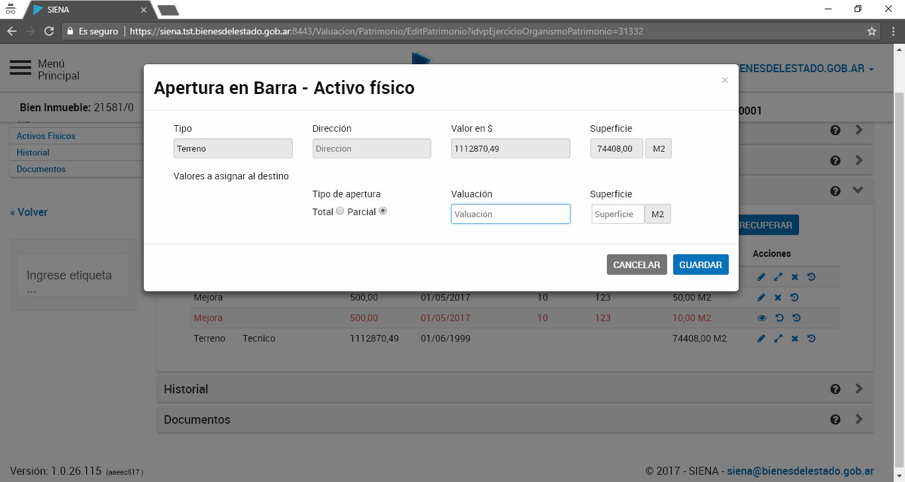
Registro Contable
Apertura en Barra
Bien
Inmueble
Apertura en Barra desde un Activo Físico
Creará un nuevo “barra” con los valores que se carguen

Slide 38
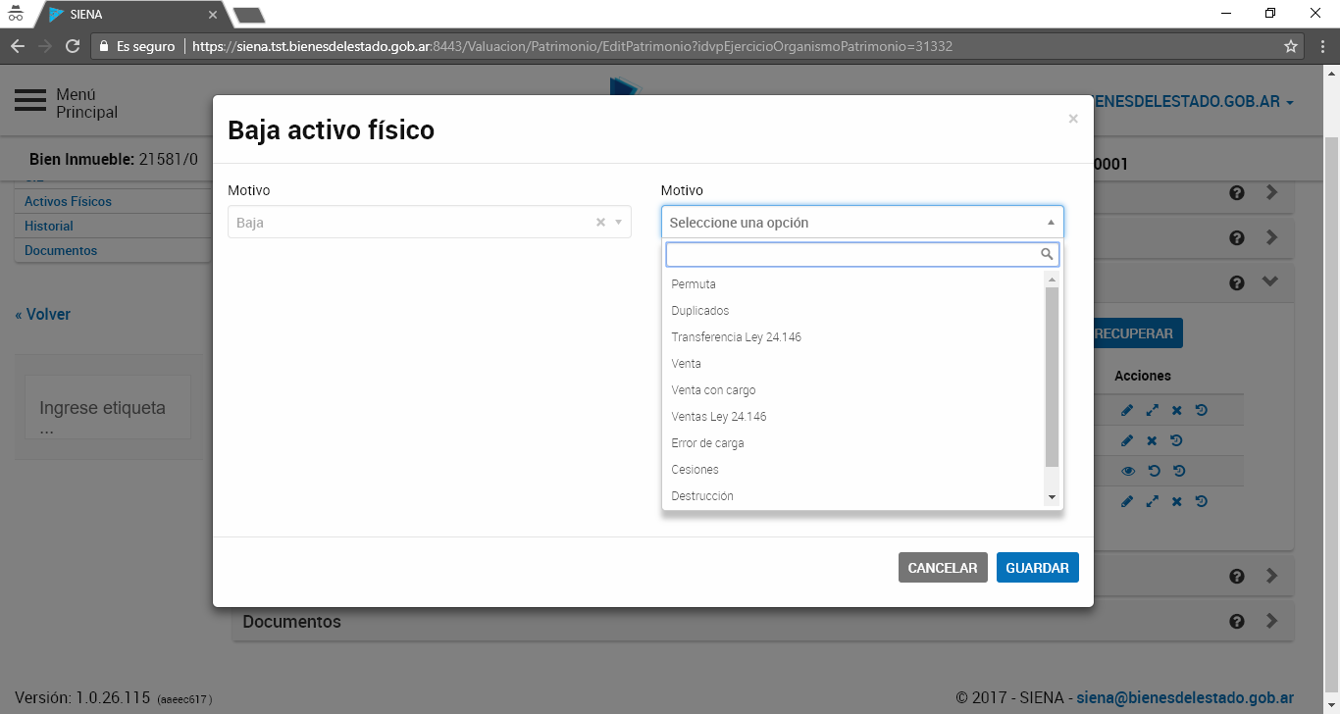
Registro Contable
Baja de Activo Físico
Bien
Inmueble
Baja de un Activo Físico
Se selecciona el motivo
de baja

Slide 39
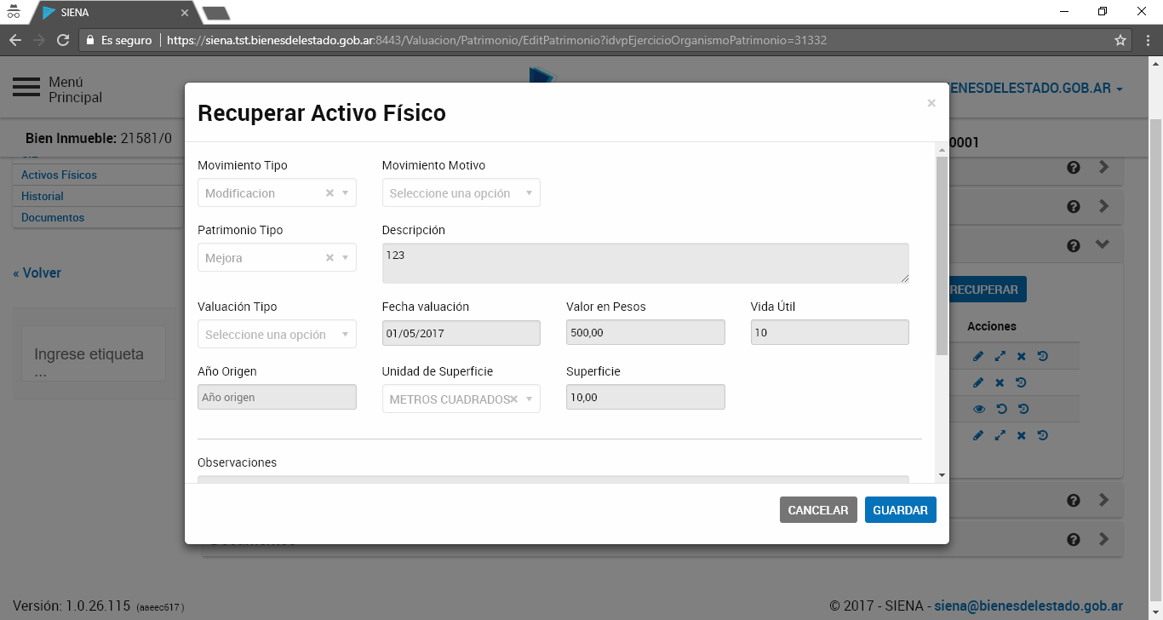
Registro Contable
Recuperar Activo Físico
Bien
Inmueble
Recuperar Activo Físico
Es para deshacer una Baja. Simplemente se confirma en el pop up

Slide 40
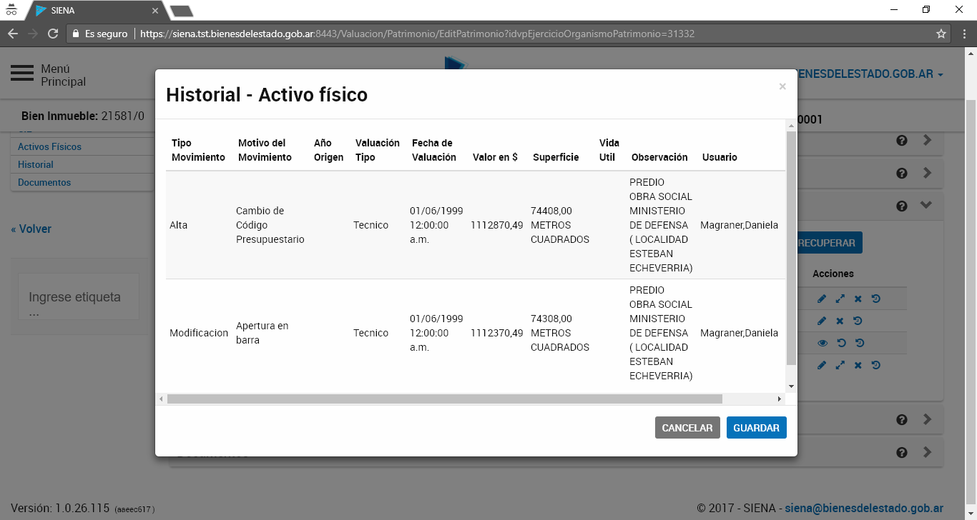
Registro Contable
Historial del Activo Físico
Bien
Inmueble
Historial del Activo Físico
Aquí se puede ver el historial de cambios

Slide 41
Registro Contable
Alta de Activo Físico (1/2)
Bien
Inmueble
Alta de Activo Físico
Para dar de Alta un nuevo Activo Físico

Slide 42
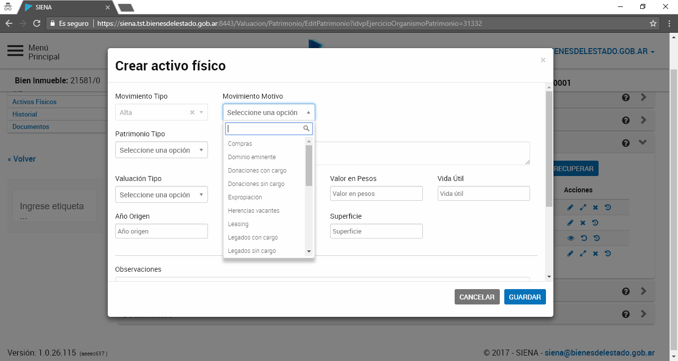
Registro Contable
Alta de Activo Físico (2/2)
Bien
Inmueble
Alta de Activo Físico
Se selecciona el Tipo (Terreno, Edificio, Mejora) y el Motivo
Luego se cargan los datos y finalmente se graba

Slide 43
Registro Contable
Listado de Activos Físicos
Bien
Inmueble
Ir a Activos Físicos
con los botones Ver/Editar

Slide 44
Registro Contable
Inicio
Ejercicio
Bien Inmueble
Activo Físico

Slide 45
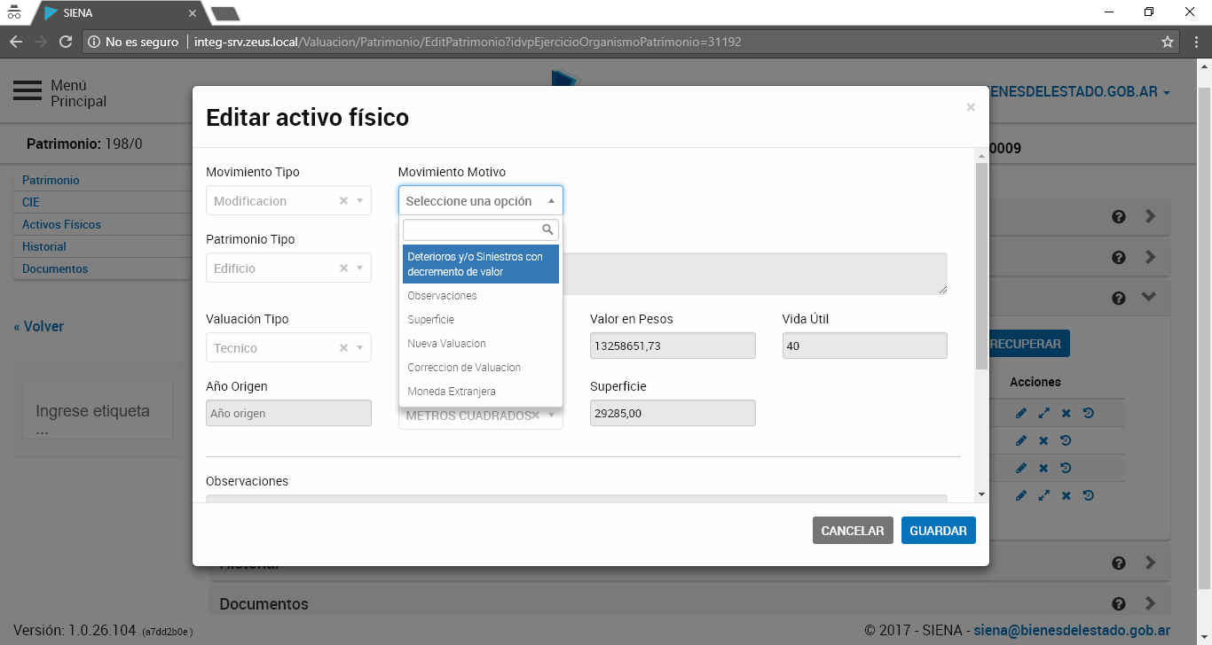
Registro Contable
Selección de Motivos
Activo
Físico
Edición de Activo Físico
Según el motivo que se seleccione, se habilitan diferentes campos

Slide 46
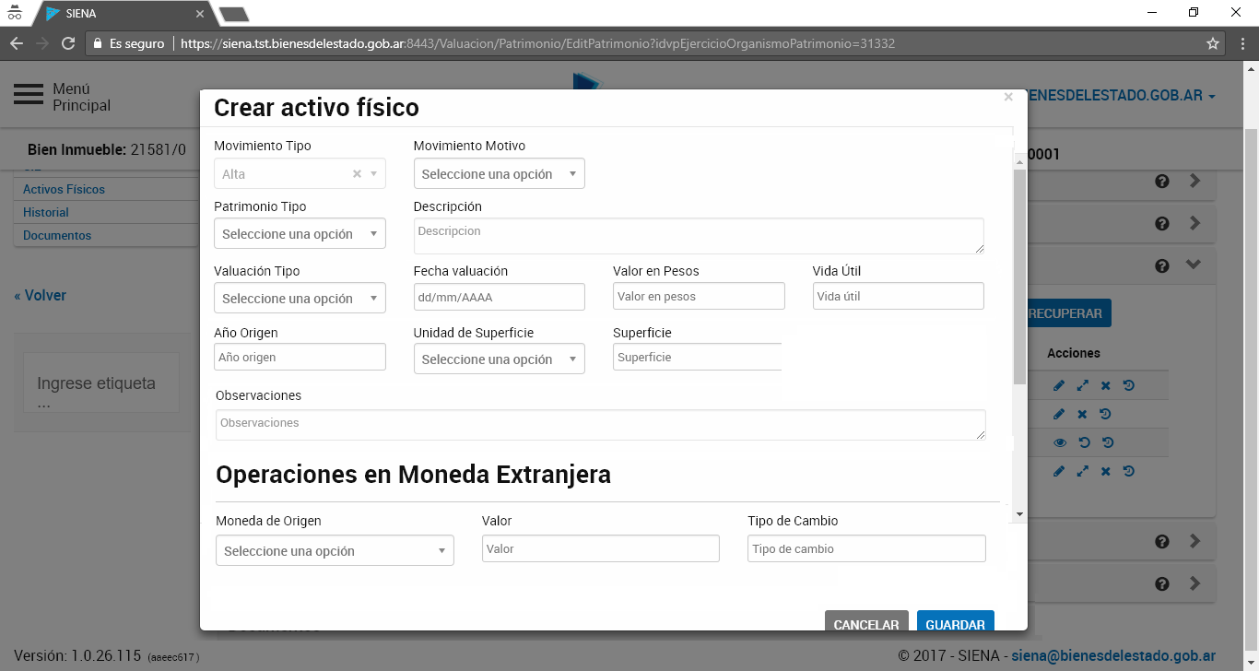
Registro Contable
Datos del Activo Físico
Activo
Físico
Datos del Activo Físico

Slide 47

Muchas gracias

Slide 48


Optimizado para Firefox
https://siena.bienesdelestado.gob.ar
***
La solicitud del permiso de acceso al módulo de Registro Contable debe realizarla el Director General de Administración (o equivalente) del Organismo mediante un mail a info_renabe@bienesdelestado.gob.ar
***
Solicitud de usuario y consultas: info_renabe@bienesdelestado.gob.ar
Reporte de errores y sugerencias: siena@bienesdelestado.gob.ar

